Slide 1
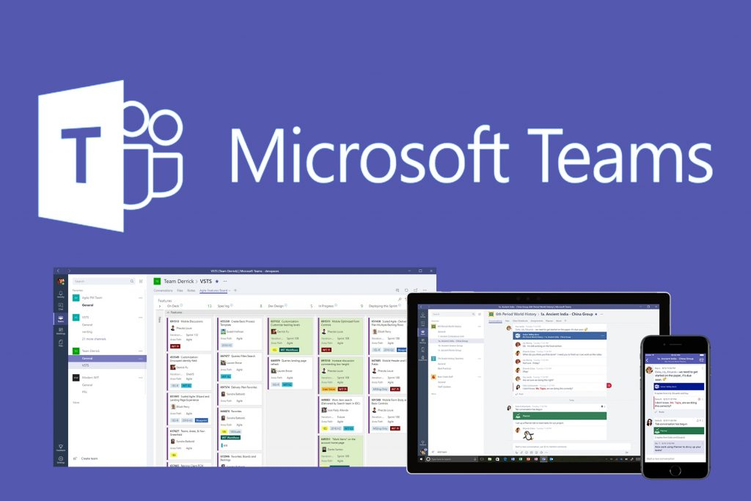
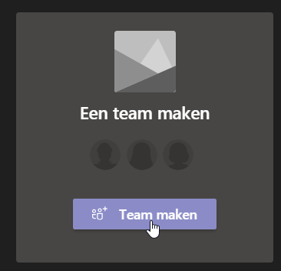
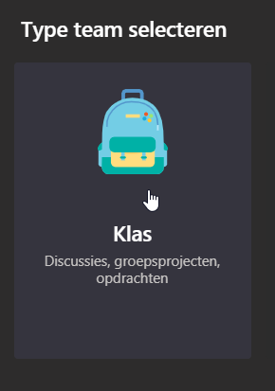
Hoe maak ik een Team voor mijn vak en krijg ik leerlingen er in?
Download de Microsoft Teams app op je computer of laptop.
Op de computer kan je ook de webversie gebruiken via https://teams.microsoft.com. Maar deze is bijvoorbeeld voor videobellen minder geschikt.
Meld je aan met je schoolaccount en wachtwoord (…@ichthuskampen.nl)
Mocht je dit niet meer weten, neem contact op ICT helpdesk via 088 – 850 8090.
Klik links in de App op Teams. De computerversie heeft deze aan de linkerkant, de mobiele versie aan de onderkant.
Ga vervolgens linksonder in beeld naar “Lid worden van een team of een team maken” en kies voor de knop “Een team maken”:
Kies voor het “Klas” type team en voer een naam en eventueel een beschrijving in:
Engels KT1C
Wiskunde KV3J
Etc
Het scherm “Personen toevoegen aan..” mag je vervolgens overslaan.
Je zou eventueel collega’s kunnen toevoegen – maar ga niet handmatig leerlingen toevoegen. Leerlingen komen in je Team via een teamcode (z.o.z.).

Slide 2
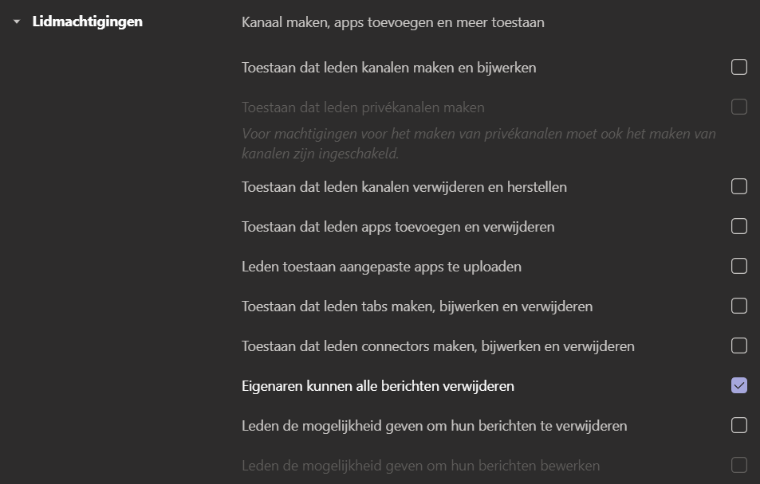
Het is nu nodig om het Team enkele instellingen mee te geven. Ga naar het beheer van je Team door op de … te klikken en op “Team beheren”.
Vervolgens naar tabblad “Instellingen” en dan naar “Lidmachtigingen”.
Advies is om alle vinkjes hier uit te zetten behalve “Eigenaren kunnen alle berichten verwijderen”.
Tot slot moet je een teamcode maken waarmee de leerlingen je Team in kunnen komen. Dit doe je in de Instellingen onder “Teamcode” en de knop “Genereren”.
De code die je dan krijgt moet je naar je leerlingen communiceren. Zij hebben deze code vanuit hun handleiding nodig. De code met hen delen kan via een bericht in Magister of via Huiswerk van een lesuur.

